Slide 1
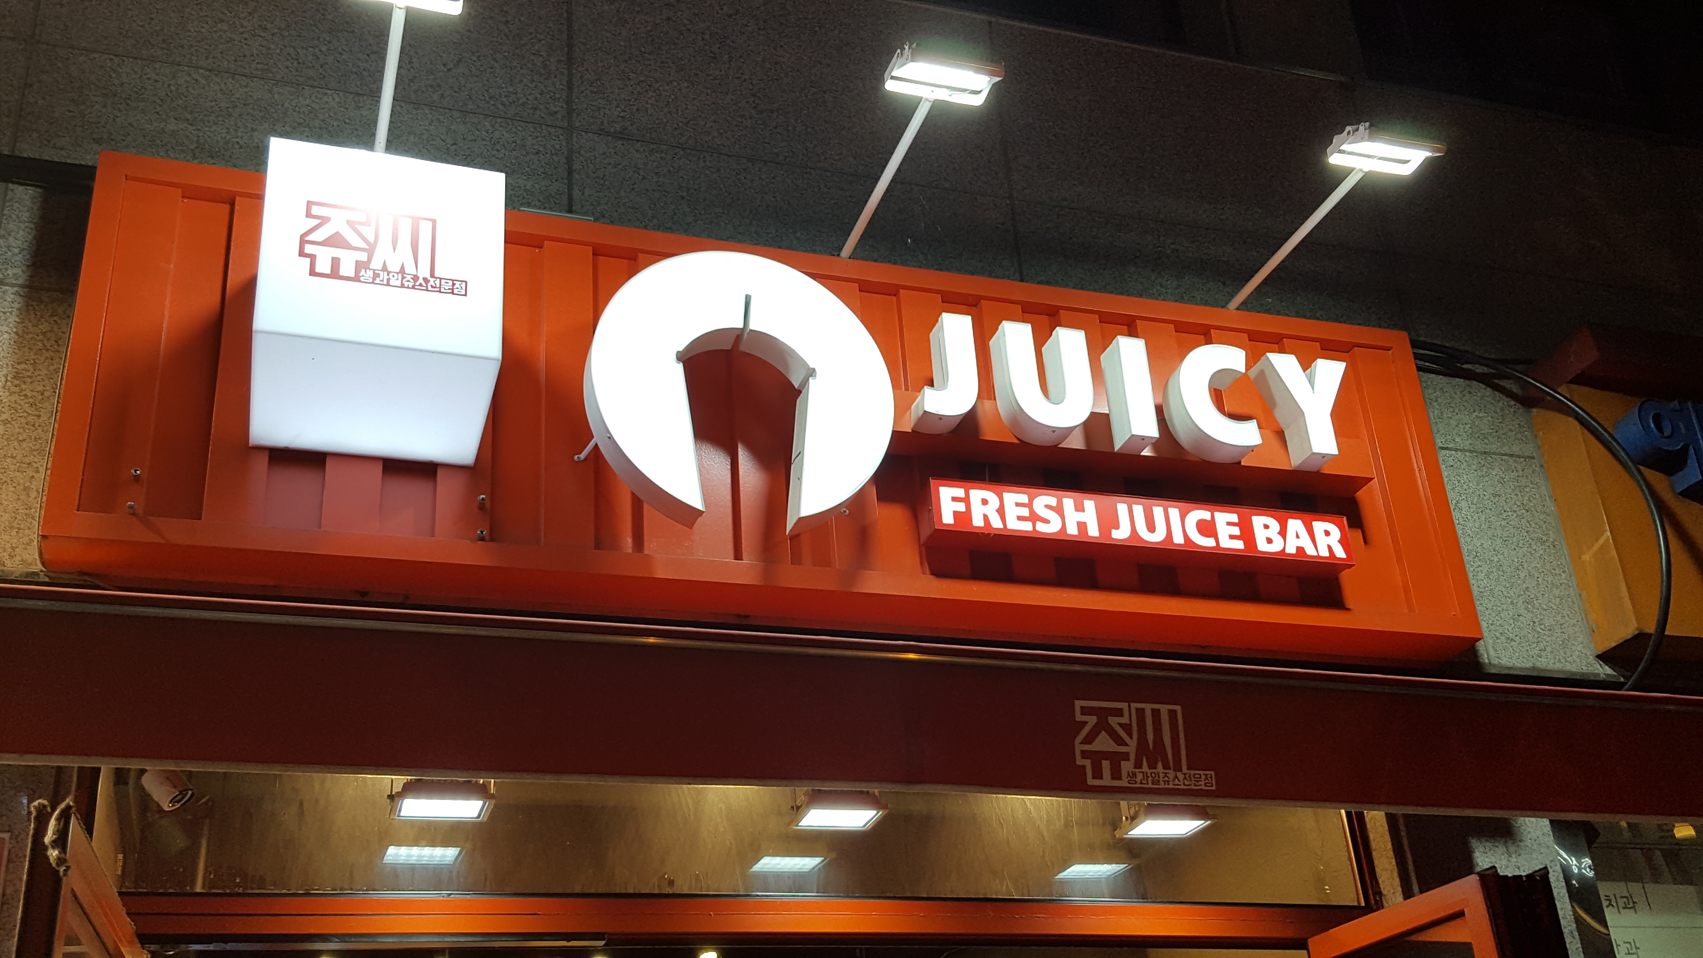
JuicyJuice 판매 관리 프로그램
기간 : 2018.08.6 ~ 2018.08.23
발표일 : 2018.08.28
노승빈

Slide 2
목차
① 개발 목적
② 요구사항
③ 개발 일정
④ 개발 환경
⑤ 프로그램 구조
⑥ UI설명
⑦ 후기

Slide 3
개발 목적
쥬시쥬스는 각 매장마다의 메뉴가 조금씩 다르기때문에
매장마다의 메뉴 등록, 수정 등이 편리하게 하기위해서.
매장마다 각 음료의 판매량, 판매매출을 쉽게 확인 하기위해서
매장 직원 등록을 쉽게 하기위해서

Slide 4
요구사항
관리자
직원 등록 및 삭제가 가능하다.
직원은 이름, 전화번호, ID, PW, 생일 을 입력해서 등록할수 있다.
ID는 중복확인을 하여 중복된 ID는 사용할수 없도록한다.
등록된 직원의 목록을 볼 수 있다.
등록된 직원을 검색하여 찾을수 있다.
등록된 직원을 수정할수있다.

Slide 5
요구사항
② 메뉴의 등록, 수정 및 삭제가 가능하다.
메뉴등록은 이름, 가격, 재료, 재고 를 입력해서 등록할 수 있다.
메뉴 수정으로 이름, 가격, 재료, 재고 를 수정할수있다.
재고는 판매시 판매한만큼 줄어든다.
메뉴 이름을 검색해서 원하는 메뉴를 찾을수 있다.
등록된 메뉴 목록을 확인 할 수 있다.

Slide 6
요구사항
③ 통계 확인
통계창에서는 지금까지 팔린 판매목록을 확인 할 수 있다.
날자를 정해서 기간동안의 판매 물품의 팔린 개수와 물품의 총 판매가를 알 수 있다.
월별 총 판매금액을 바차트 형태로 확인 할수 있다.

Slide 7
요구 사항
2. 판매
① 판매를 할 수 있다.
등록된 메뉴 목록을 확인 할 수 있다.
등록된 메뉴 목록을 검색하여 찾을수 있다.
메뉴를 선택하여 판매 할 수 있다.
메뉴 개수를 입력 하여 총 금액을 확인 할 수 있다.
판매한 메뉴의 개수만큼 재고에서 차감된다.
결제 방법을 선택 할 수 있다.
카드 결제시 받은 금액과 거스름돈이 비활성화 된다.

Slide 8
요구 사항
8) 현금 결재시 받은 금액을 입력하면 거스름돈을 알 수 있다.
9) 판매시 판매목록에 판매된 제품이 출력된다.
10) 판매일은 당일로 고정된다.
11) 판매 리스트를 확인 할 수 있다.
12) 판매 기간을 정해 그 기간에 판매된 목록을 확인 할 수 있다.

Slide 9
프로그램 개발 일정
08/06 (월) | 08/07 (화) | 08/08 (수) | 08/09 (목) | 08/10 (금) | 08/11 (토) | 08/12 (일)
DB 제작 | 메인 클레스 뷰, 컨트롤러 제작 | 관리자 로그인창, 컨트롤러 제작 | 관리자 로그인 db 연동 | 관리자창, 관리자 컨트롤러 제작 | 직원 관리창 , 직원 컨트롤러 제작 | 직원 컨트롤러 제작
08/13 (월) | 08/14 (화) | 08/15 (수) | 08/16 (목) | 08/17 (금) | 08/18 (토) | 08/19 (일)
메뉴 관리창 , 컨트롤러 제작 | 메뉴 컨트롤러 제작 | 메뉴 db연동 제작, 판매 창 제작 | 판매 컨트롤러 제작 | 판매 컨트롤러 제작 | 판매 db 연동 제작 | 판매 db연동 제작
08/20 (월) | 08/21 (화) | 08/22 (수) | 08/23 (목) | 08/24 (금) | 08/28 (화)
판매 db연동 | 예외처리 | 오류확인 | ppt제작 | ppt제작 | 발표

Slide 10
개발 환경
OS : window 7
개발 언어 : java 1.8.0_181 , javafx
개발 IDE : Eclipse Oxygen.3a Release (4.7.3a)
DB : Oracle - OraDb11g_home1
SQLDeveloper 18.2.0
DB모델링 : ERWin 7.3.0.1666
UML : StarUML 3.0.2

Slide 11
프로그램 구조
개체 관계도
관리자
직원
주문
제품
결제
관리자ID
관리자PW
직원 ID
직원 PW
제품번호
제품이름
주문번호
직원 이름
직원 번호
제품가격
제품재료
주문제품
직원 번호
직원
생년월일
제품재고
결제개수
주문금액
결제방법

Slide 12
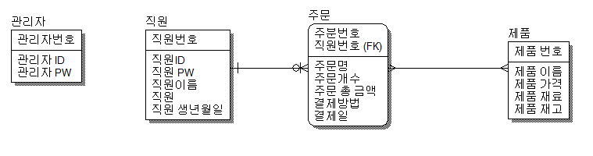
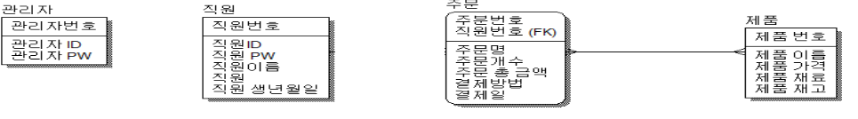
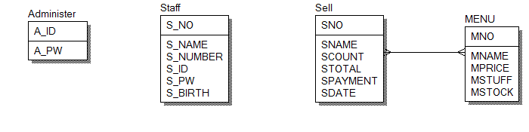
프로그램 구조
테이블 설계
Logical / Physical

Slide 13
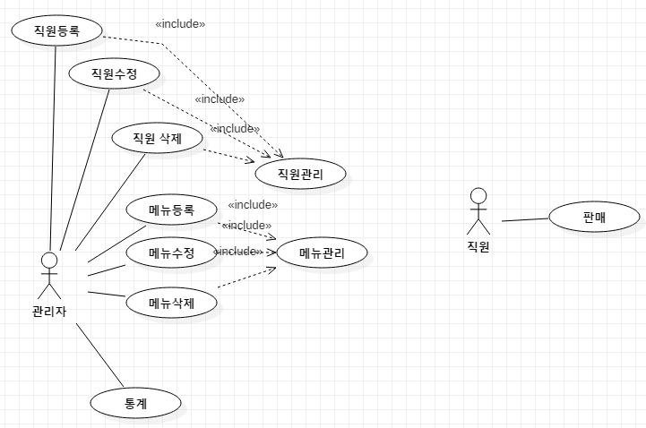
프로그램 구조
스토리 보드
USE CASE DIAGRRAM

Slide 14
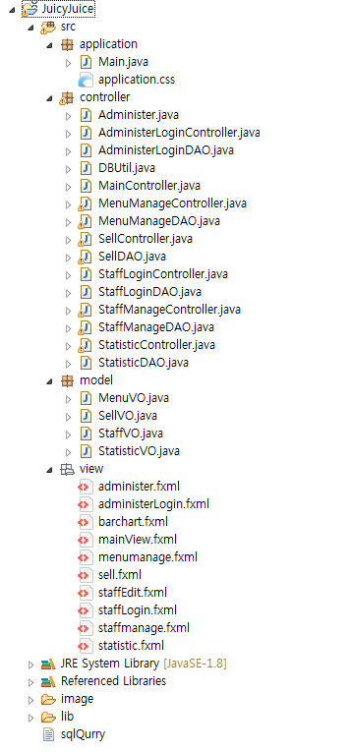
프로그램 구조
MVC 구조

Slide 15
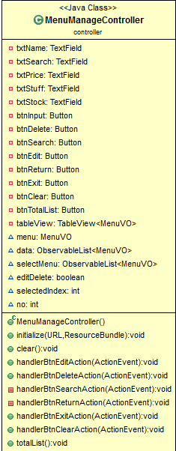
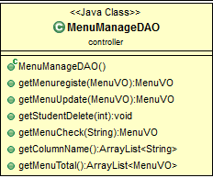
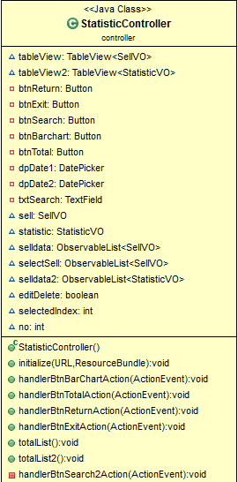
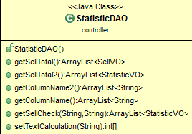
프로그램 구조
Class Diagram
(AdministerController)

Slide 16
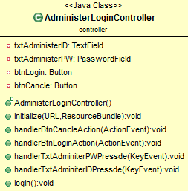
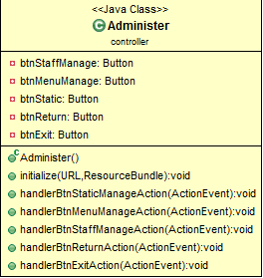
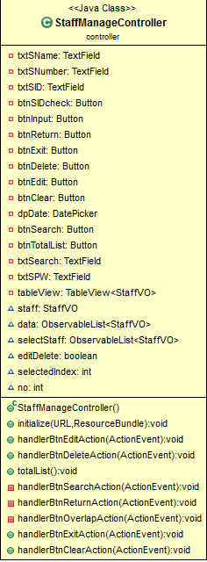
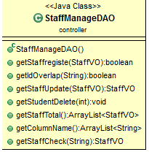
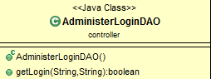
프로그램 구조
Class Diagram
(AdministerController)

Slide 17
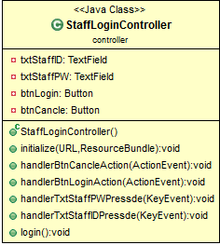
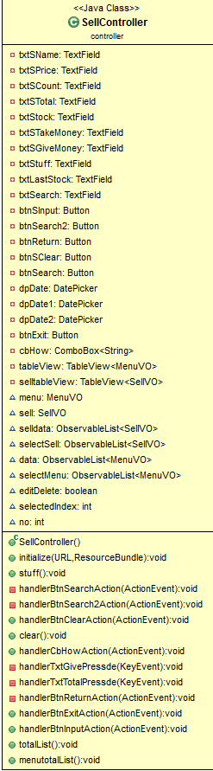
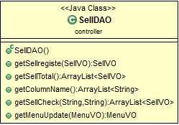
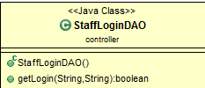
프로그램 구조
Class Diagram
(StaffController)

Slide 18
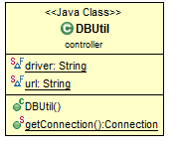
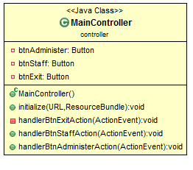
프로그램 구조
Class Diagram
(ETCController)

Slide 19
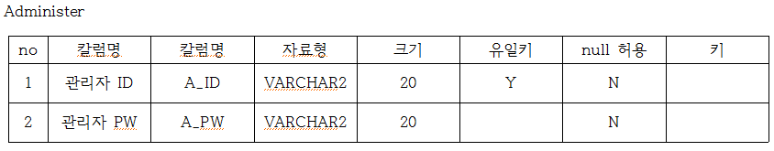
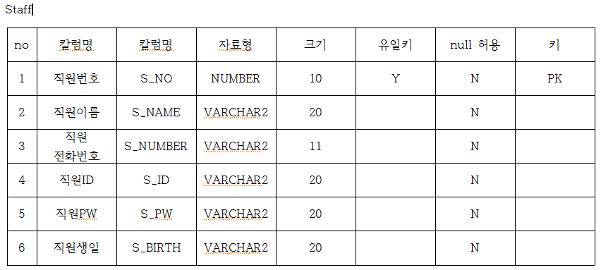
프로그램 구조
테이블명세서

Slide 20
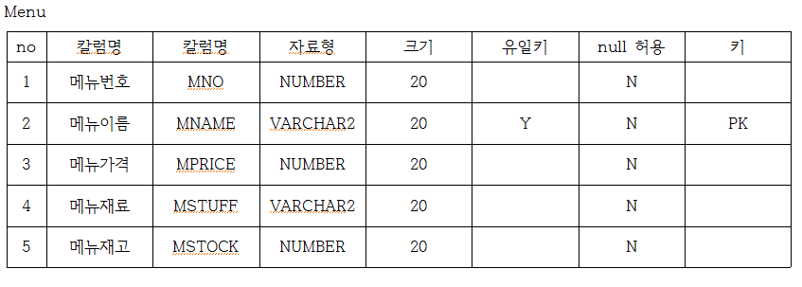
프로그램 구조
테이블 명세서

Slide 21
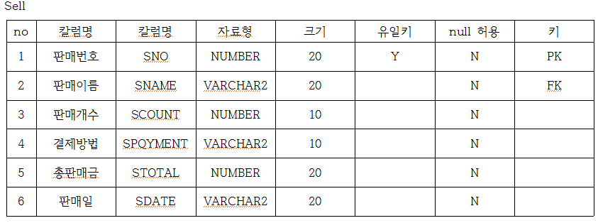
프로그램 구조
테이블 명세서

Slide 22
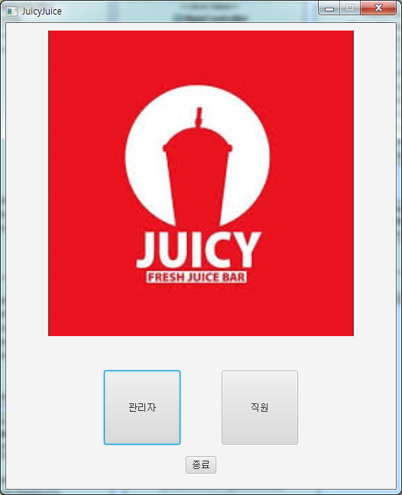
UI 및 기능
프로그램 시작시 메인화면
관리자 버튼 (관리자 로그인으로 이동하는 버튼)
직우너 버튼 ( 직원 로그인으로 이동하는 버튼)
종료 버튼 (프로그램을 종료하는 버튼)
1
2
3

Slide 23
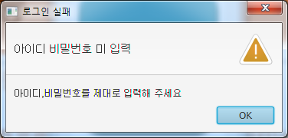
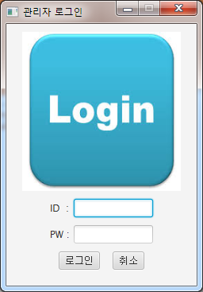

UI 및 기능
관리자 및 직원 로그인창
ID 입력창 (없는 ID 입력 혹은 공백일 경우 경고창이 나타난다)
PW 입력창 (틀린 PW 혹은 공백일 경우 경고창이 나타난다)
로그인 버튼 (ID , PW 가 맞을 시 다음 창으로 넘어간다.)
취소 버튼 ( 이전창으로 돌아간다.)
1
2
3
4

Slide 24
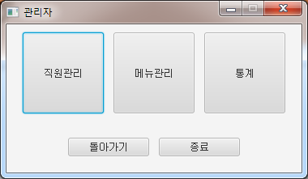
UI 및 기능
관리자 창
직원관리 버튼 (직원 관리 창으로 이동한다.)
메뉴관리 버튼 (메뉴 관리 창으로 이동한다.)
통계 버튼 (통계 창으로 이동한다.)
돌아가기 버튼 (처음 화면으로 돌아간다.)
종료 버튼 (프로그램을 종료한다.)
1
2
3
4
5

Slide 25
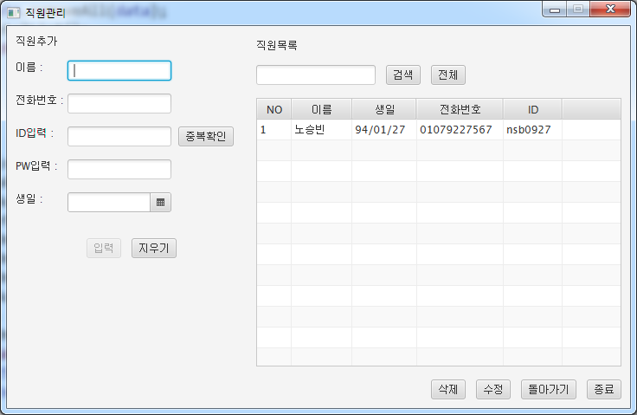
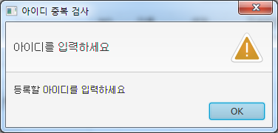
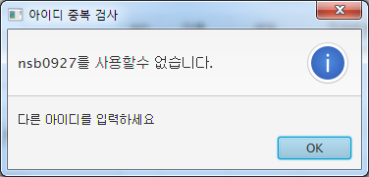
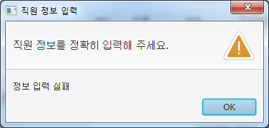
UI 및 기능
직원관리
이름입력칸 (글자수제한 10)
전화번호 입력칸 (글자수제한 11)
직원ID입력칸 (글자수제한20)
직원PW입력칸 (글자수제한20)
생일입력(datepicker로 날자선택하여 입력)
ID중복확인버튼(아이디입력후 버튼을눌러서
기존 등록된 아이디와 중복되는지 확인, 중복시 내용이 지워지면서 경고창이 나타난다.)
7. 입력버튼 (1~5 까지 입력된 정보가 9번 과 DB에
입력된다, 내용이 비어있을시 경고창이 나타난다.)
8. 지우기 버튼 (1~5 까지의 입력한 정보를
지워주는 버튼)
9. 등록된 직원 확인하는 창(입력된 순서로 1 부터
순서되로 등록되고 PW는 창에서 확인이 불가)
1
2
9
3
6
4
5
7
8

Slide 26
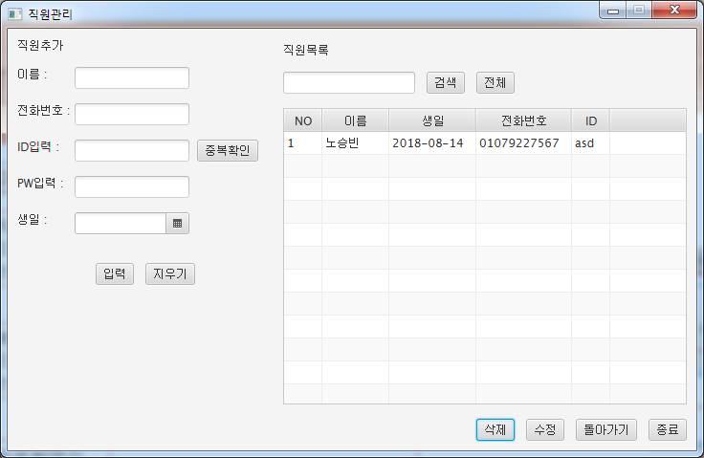
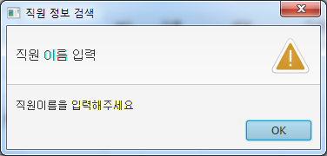
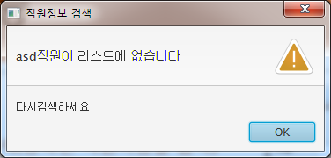
UI 및 기능
직원 관리
검색텍스트 입력(등록된 직원이름을 입력)
검색버튼 (1번에 입력된 이름을 검색해서 보여준다, 없는 이름이거나 비어있을시 경고창이 나타난다.)
전체버튼 (입력된 전체 직원을 보여주는 버튼)
삭제버튼(8번에 보이는 직원을 선택하여 삭제 하는 버튼)
수정버튼 (8번에 보이는 직원을 선택하면 왼쪽의 창에 출력이되며 그것을 수정 후 수정버튼을 눌러 수정이 가능)
돌아가기버튼 (이전창으로 돌아가는 버튼)
종료 버튼 (프로그램을 종료하는 버튼)
입력된 직원정보 출력하는 창
1
2
3
8
4
5
6
7

Slide 27
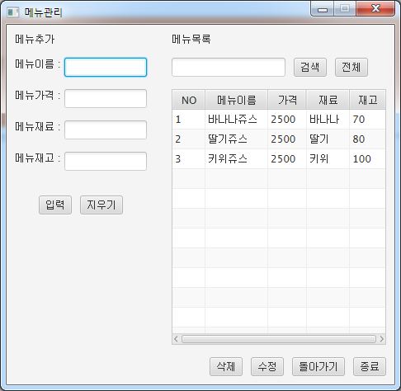
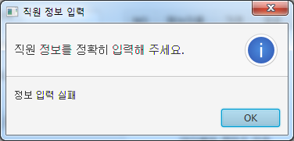
UI 및 기능
메뉴관리
메뉴 이름입력창(메뉴이름은 중복하여 만들 수 없다)
메뉴 가격 입력 (숫자로만 입력 해야한다.)
메뉴 재료 (1번 메뉴에 들어가는 제료 입력)
메뉴 재고(숫자로만 입력이 가능하다)
입력 버튼(1~4 까지의 내용이 7번과 DB에 입력된다, 내용이 비어있으면 경고창이 나온다)
지우기 버튼 (1~4에 입력되있는 내용이 자워진다)
메뉴목록 (입력된, 입력되어있는 메뉴목록이 표시된다)
검색 메뉴이름 입력(등록된 메뉴의 이름을 입력한다)
검색 버튼 (8번을 검색해서 7번에 나타낸다)
1
8
9
2
7
3
4
5
6

Slide 28
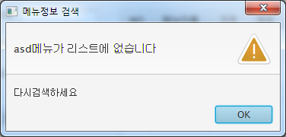
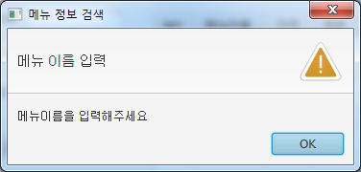
UI 및 기능
메뉴 관리
전체 버튼 (입력된 전체 메뉴 확인)
삭제 버튼 (6번에 출력된 메뉴를 선택 후 삭제버튼을 누를시 삭제)
수정 버튼 (6번에 출력된 메뉴를 선택 후 왼쪽창에 출력되면 수정 후 수정버튼을 눌러서 수정)
돌아가기 버튼 (이전창으로 돌아가는 버튼)
종료 버튼 (프로그램 종료하는 버튼)
입력된 메뉴 목록을 확인하는 창
1
6
2
3
4
5

Slide 29
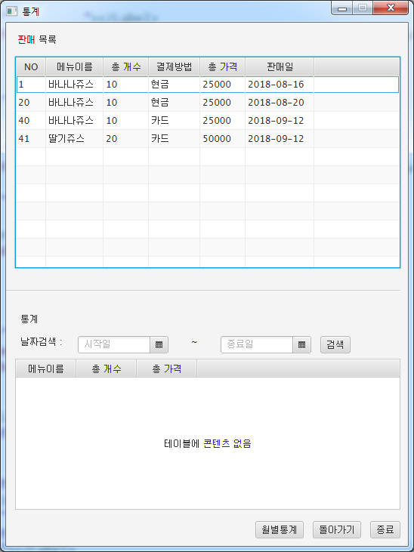
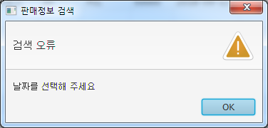
UI 및 기능
1
통계
판매 목록창 (총 판매된 목록 출력)
날짜 검색 (시작 날자, 종료날자를 선택해 검색 버튼을 누르면 그 그간내의 판매 매뉴, 그 매뉴의 총 판매량, 매출 출력, 날짜 입력을 하지 않을시 경고창 풀)
검색 출력 창 (날짜 검색으로 검색한 기간 내의 판매현황을 출력)
월별통계 (월별 통계 창으로 이동하는 버튼)
돌아가기 버튼 (이전창을 돌아가는 버튼)
종료 버튼 (프로그램 종료하는 버튼)
2
3
4
5
6

Slide 30
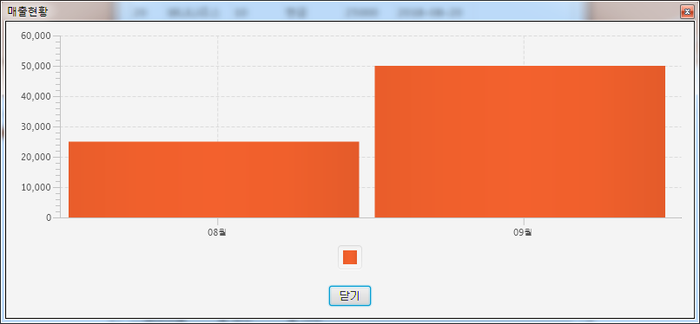
UI 및 기능
월별 통계
Y축 (월 총 매출 출력)
X축 (판매 월 출력 매출이없는 달은 출력되지 않는다.)
닫기버튼(매출 통계 창을 닫는 버튼)
1
2
3

Slide 31
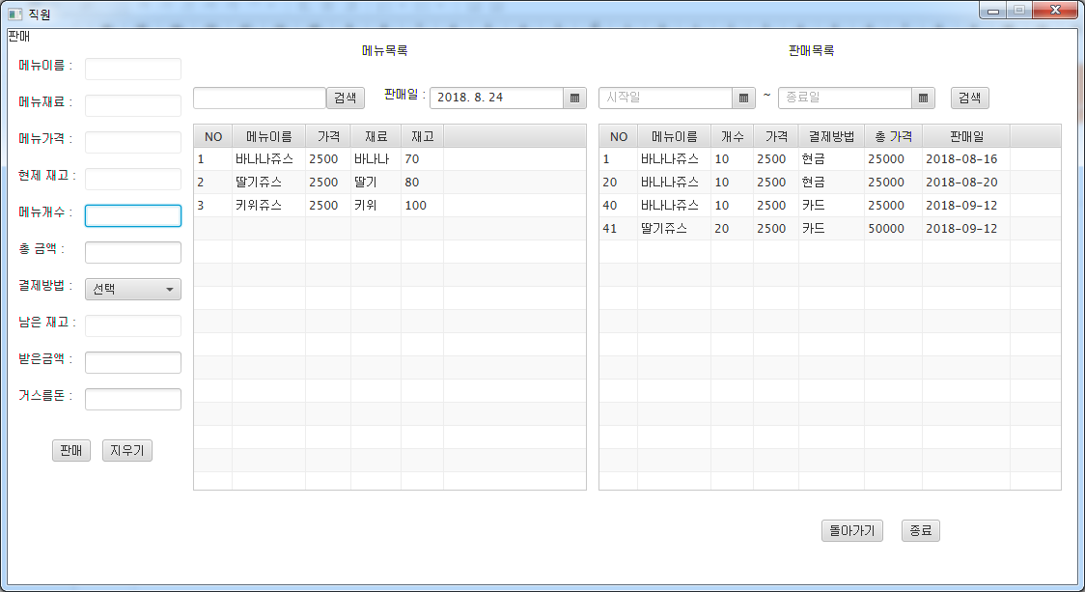
UI 및 기능
판매창

Slide 32
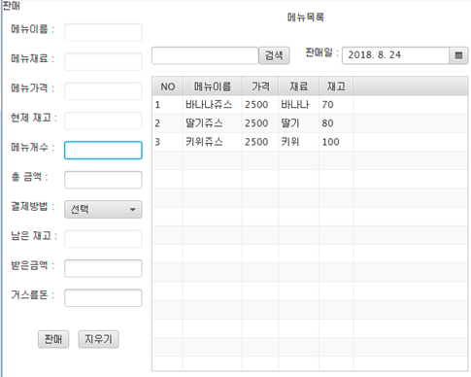
UI 및 기능
판매창
판매 메뉴창 ( 메뉴창의 메뉴선택시 메뉴 이름 자동 입력)
메뉴 재료창 ( 메뉴창의 메뉴선택시 메뉴재료 자동 입력)
메뉴 가격창 ( 메뉴창의 메뉴선택시 메뉴가격 자동 입력)
메뉴개수 입력창 (주문받은 메뉴 개수 입력 숫자만 가능)
현재 제고창 ( 메뉴창의 메뉴선택시 남은 재고 자동 입력)
총 금액 창 (개수 입력후 키보드의 엔터 누를시 메뉴 가격과 개수를 곱한 금액이 출력)
결제방법 (콤보박스로 이루어져있으며 현금, 카드로 나뉘어 있다. 카드 선택시 받은 금액창과 거스름돈창이 비활성화 된다)
남은 재고창 (메뉴 개수 입력 후 엔터 누를시 남은 재고에서 주분받은 제품 수 만큼 차감되어 출력된다)
1
2
3
4
5
6
7
8

Slide 33
UI 및 기능
판매창
받은금액 입력창 (손님에게 받은 금액을 입력하는창 숫자만 가능하다.)
거스름돈 창 (받은금액 입력후 키보드의 엔터 누를시 받은금액 - 총 금액 이 출력 된다.)
판매 버튼 (모든 정보 입력 후 버튼 누를시 DB와 판매창에 입력된다.)
지우기 버튼 (입력된 정보들을 지워주는 버튼 이다.)
검색 입력창 (찾는 메뉴 이름을 입력하여 검색 할 수 있다 )
메뉴 목록 (메뉴의 총 목록을 보여주거나 검색된 메뉴를 볼 수 있는 창이다. )
판매일 창 (판매하는 당일의 날자가 출력 된다)
5
7
6
1
2
3
4

Slide 34
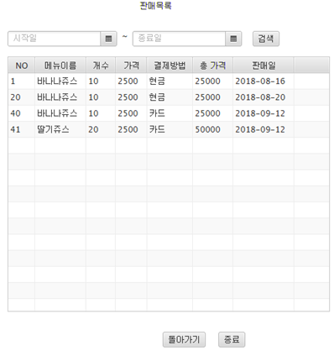
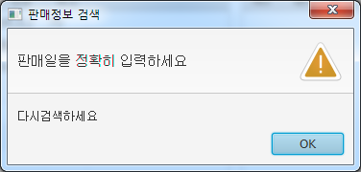
UI 및 기능
판매창
날자 검색 창 (시작이르 종료일을 설정하여 검색 버튼을 누를시 기간 내의 판매 목록이 출력 된다, 판매일을 정확히 입력하지 않을 경우 오류창 출력)
판매 목록 창 (총 판매 목록 혹은 검색된 기간 내의 판매목록을 볼 수 있는 창이다.)
돌아가기 버튼 (처음 시작 화면으로 돌아가는 버튼 이다.)
종료 버튼 ( 프로그램을 종료하는 버튼 이다.)
1
2
3
4

Slide 35
후기
이번 프로젝트를 진행 하면서 그동안 내가 얼마나 나태했는지 알 수 있는 기회가 되었습니다.
좀더 많은 노력과 공부가 필요하다는걸 깨닳을 수 있는 좋은 기회가 되었고 앞으로는 더욱 정진하여 다른 사람들의 도움 없이 혼자서도 개발 할 수 있는 실력을 갖추도록 노력 해야겠다고 생각했습니다.
이번 프로그램은 혼자였으면 만들 수 없었을 것 입니다. 도와주신 분들 감사합니다. 이번 기회를 발판으로 더욱 정진하는 사람이 되도록 하겠습니다.
이상 입니다.

